Slide 1
Leki przeciwnowotworowe
Lek. Kamil Konopka

Slide 2
Podział
Rodzaje
Chemioterapia
Hormonoterapia
Przeznaczenie
Leczenie radykalne
Leczenie paliatywne
Leczenie uzupełniające
Leczenie celowane

Slide 3
Przeznaczenie
Leczenie radykalne
Rak jądra
Chemioterapia BEP (bleomycyna, cisplatyny, etopozyd) – 90% wyleczeń
Białaczki
Leczenie paliatywne
Rak trzustki
Chemioterapia FOLFIRINOX (irynotekan, oksaliplatyna, 5fluorouracyl) – 43% wzrost OS
Leczenie uzupełniające
Rak jelita
Chemioterapia FOLFOX (oksaliplatyna, 5fluorouracyl) – 30-40% wzrost OS

Slide 4
Chemioterapia
Antymetabolity | Inhibitory topoizomerazy | Alkilujące (+cisplatyna) | Uszkadzanie mikrotubul | Inne
5 fluorouracyl | Irynotekan | Cisplatyna | Paclitaxel | Eribulina
Metotreksat | Topotekan | Oksaliplatyna | Docetaksel | Mitotan
Kladrybina | Etopozyd | Cyklofosfamid | Vinorelbina | Palbocyklib
Gemcytabina | Doksorubicyna | Mitomycyna | Vinkrystyna | Olaparib
Kapecytabina | Doksorubicyna liposomalna | Bleomycyna | Cabazytaksel | Bortezomib

Slide 5
Chemioterapia
Mechanizm działania
Nieswoisty
Uszkadzanie dzielących się komórek
Jelita
Szpik kostny
Gonady
Swoisty
Docetaksel – uszkodzenie mikrotubul, które transportują testosteron do jądra

Slide 6
Zasady podawania chemioterapii
Sekwencyjne
I lek
II lek
III lek
Równoczesne
I + II + III lek
IV lek

Slide 7
Toksyczność chemioterapii
Ogólne | Specyficzne
Nudności i wymioty | Cisplatyna - nefropatia
Biegunka | Doksorubicyna - kardiotoksyczność
Uszkodzenie szpiku | Oksaliplatyna – neuropatia obwodowa
Alopecja | Paklitaxel – neuropatia obwodowa
Osłabienie | Bleomycyna – uszkodzenie płuc
Reakcje infuzyjne | Irynotekan – wczesna biegunka
Wynaczynnienie | Ifosfamid – krwotoczne zapalenie pęcherza

Slide 8
Dawkowanie
Dawka
BSA
Waga
Wzory
Stała

Slide 9
Dawkowanie
BSA Dubois [m²] = 0,007184 x wzrost [cm]^{0,725} x masa ciała [kg]^{0,425}
Wzór Calverta = AUC * (GFR + 25)

Slide 10
Toksyczność limitująca dawkę
Rak jądra
Cisplatyna
100 mg/m2
Karboplatyna
AUC 7 (ok 800 mg)
Rozpoznanie
Leki
Dawka
HD Karboplatyna
Ok 2400 mg

Slide 11
Profilaktyka przeciwwymiotna
RYZYKO WYMIOTÓW
Anty 5HT3
Kortykosteryd
Anty NK1
Olanzapina

Slide 12
Profilaktyka przeciwwymiotna
Wymioty wczesne
Wymioty opóźnione
Wymioty wyprzedzające

Slide 13
Profilaktyka przeciwwymiotna
Schematy z ryzykiem wymiotów >90%
Cisplatyna
AC (doksorubicyna + cyklofosfamid)
Toksyczność limitująca dawkę
Dodanie deksametazonu – poprawa do 30%
Dodanie ondansetronu – poprawa do 52%
Dodanie aprepitantu – poprawa do 70%
Dodanie olanzapiny – poprawa do 90%

Slide 14
Profilaktyka infekcji
Gorączka neutropeniczna
Gorączka >38 st C utrzymująca się przez godzinę lub >38,3 stopnia przy poziomie neutrofilii poniżej 500 /ul lub poniżej 1000 /ul, jeżeli przewidywany jest dalszy spadek
Bezpośrednie zagrożenie życia
Ok 50% wynika z infekcji/sepsy bakteryjnej
Śmiertelność 5-15%
Leczenie
Antybiotyk szerokospektralny do 1h od rozpoznania
Profilaktyka
Czynniki wzrostu granulocytów

Slide 15
Profilaktyka
Nefrotoksyczność
Intensywne nawodnienie
Alopecja
Czepek chłodzący
Ostra biegunka wywołana przez irynotekan
Atropina
Kardiotoksyczność
Ograniczenie dawki życiowej doksorubicyny i kontrole w echo serca

Slide 16
Schemat chemioterapii
Lek | Dawka
Aprepitant (antyHT1) | 125
Olanzapina | 5
Ondansetron | 8
Dexamethason | 12
1000 ml 0,9%NaCl + 20 mqKCl + 2g MgSO4
Cisplatyna | 184
500 ml PWE

Slide 17
Zalecenia indywidualne
Lek | Zalecenie
Cisplatyna | nawodnienie
Ifosfamid | Nawodnienie + mesna
Paclitaksel | Sterydoterapia + leki przeciwhistaminowe
Docetaksel | Sterydoterapia
Etopozyd | Powolny wlew
Doksorubicyna | Szybki wlew

Slide 18
Wynaczynnienie
Milcheski, Dimas & Chang, Alexandre & Lobato, Rodolfo & Nakamoto, Hugo & Tuma, Paulo & Ferreira, Marcus. (2014). Coverage of Deep Cutaneous Wounds Using Dermal Template in Combination with Negative-pressure Therapy and Subsequent Skin Graft. Plastic and reconstructive surgery. Global open. 2. e170. 10.1097/GOX.0000000000000108.

Slide 19
Wynaczynnienie
Właściwe podawanie chemioterapii
Edukacja pacjenta
Odciągnięcie wynaczynionego cytostatyku
Okłady ciepłe/zimne
Dodatkowo : antidota (DSMA, tiosiarczan sodu)

Slide 20
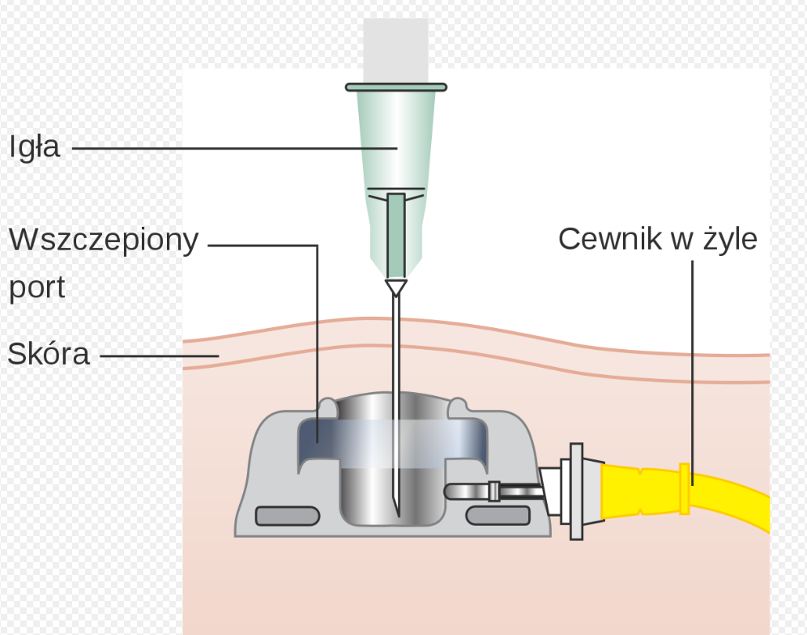
Port naczyniowy
Wikipedia

Slide 21
Infuzory

Slide 22
Leczenie celowane
Leki
Inhibitory kinaz tyrozynowych
Przeciwciała
Immunoterapia

Slide 23
Inhibitory kinaz tyrozynowych
TKI 1
TKI 3
TKI 2

Slide 24
Inhibitory kinaz tyrozynowych
Anty VEGF
Sunitynib, pazopanib, sorafenib, kabozantynib
Anty EGFR
Erlotynib, Gefitynib, Ozymertynib
Her2
Lapatynib
ALK
Alektynib, brygantynib, kryzotynib
BRAF
Wemurafenib

Slide 25
Inhibitory kinaz tyrozynowych
Erlotynib
Wysypka, biegunka, zmęczenie, utrata włosów, perforacja przewodu pokarmowego, śródmiąższowe zapalenie płuc
Kabozantynib
Perforacje przewodu pokarmowego, hipokalcemia, nadciśnienie, zmęczenie
Sunitynib
Nadciśnienie, zespół ręka-stopa, zakrzepice, nudności
50% mniej powikłań niż chemioterapia

Slide 26
Schemat TKI
Lek | Dawka
Sunitynib 50 mg 4/2 p.o.

Slide 27
Przeciwciała monoklonalne

Slide 28
Przeciwciała monoklonalne
Anty VEGF
Bewacizumab
Anty EGFR
Cetuximab, panitumumab
Pułapki dla VEGF
Aflibercept
RANK
Denosumab

Slide 29
Przeciwciała monoklonalne
Cetuximab
Wysypka acne-like, paronychia, wzrost rzęs
Bewacizumab
Wzrost ciśnienia, udary, perforacje jelit
Ryzyko wstrząsu anafilaktycznego

Slide 30
Wysypka acne-like

Slide 31
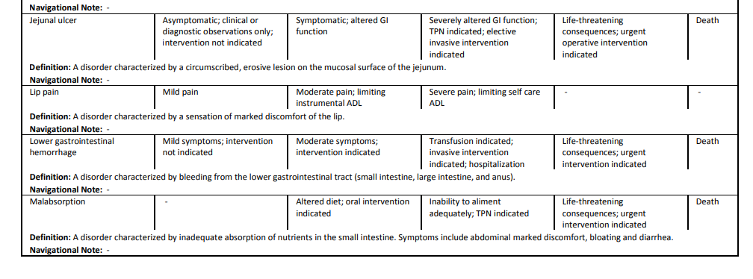
CTCAE
G1-2 łagodna
G3-4 ciężka
G5 zgon

Slide 32
Leczenie wysypki
G0
Nawilżanie skóry
Kremy z filtrem SPF
G1
Klindamycyna i hydrokortyzon w maści
G3/4
Prednizon p.o.
Izotretonina
G2
Doksycyklina p.o.

Slide 33
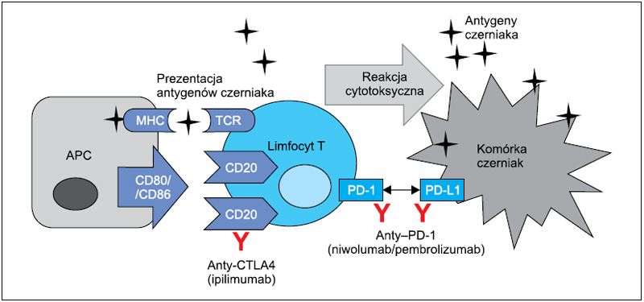
Immunoterapia

Slide 34
Immunoterapia

Slide 35
Immunoterapia

Slide 36
Schemat immunoterapii
Lek | Dawka
Niwolumab | 480 mg i.v. q4w

Slide 37
Immunoterapia powikłania
Reakcje autoimmunologiczne
Wysypka
Biegunka/zapalenie jelit
Duszność/pneumonitis
Zapalenie mięśnia sercowego
Zapalenia tarczycy/niewydolność tarczycy
Zapalenie przysadki

Slide 38
Immunoterapia powikłania
Diagnostyka różnicowa
Wykluczenie innej przyczyny (infekcja, progresja)
Sterydoterapia
Prednizon 0,5-2 mg/kg
Infliksimab lub mykofenolan mofetylu.

Slide 39
Pneumonitis
G1
Rozwaz wstrzymanie immunoterapii
Oceń ponownie po 1-2 tygodniach
Rozważ TK z kontrastem
G2
Wstrzymaj ummunoterapię
Skonsultuj pulmonologicznie
Diagnostyka minimalnie inwazyjna
Wymaz z nosa w kierunku wirusów
Posiew plwociny
TK

Slide 40
Pneumonitis
G3/4
Permanentnie zakończ immunoterapię
Hospiutalizacja
Konsultacja pulmonologiczna i zakaźnika
Diagnostyka mało inwazyjna
Diagnostyka inwazyjna
Bronchoskopia + BAL
Rozważ antybiotykoterapię

Slide 41
Dziękuję za uwagę

